Slide 1
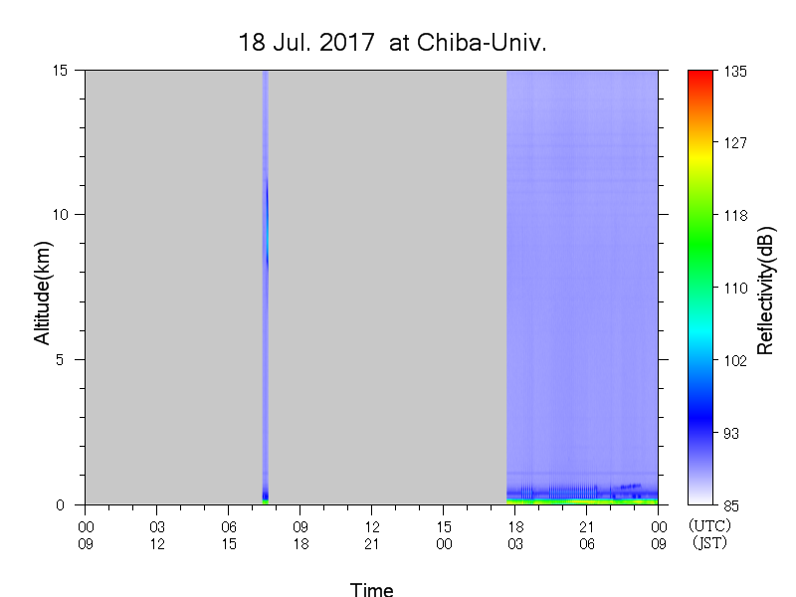
データが抜けている時間帯は、通常の天頂観測でなく、スキャン観測を実施。
そのデータは、このクイックルックでなく、別途提供。

